Slide 1
यह कार्यक्रम स्वास्थ्य विभाग और राज्य स्वास्थ्य एवं परिवार कल्याण संस्थान (SIHFW), उत्तर प्रदेश की पहल पर उत्तर प्रदेश टेक्निकल सपोर्ट यूनिट (UPTSU) के सहयोग से हो रहा है।
Principal Secretary, Medical Health & Family Welfare, U.P. Shri Partha Sarthi Sen Sharma
Secretary, Medical Health & Family Welfare, U.P.
Shri Ranjan Kumar
Director Administration & Director, SIHFW
Shri Shiv Sahay Awasthi
1

Slide 2
ALZHEIMER'S DISEASE AND RELATED DEMENTIA
(अल्जाइमर रोग और संबंधित मनोभ्रंश)
Dr Jilani AQ
MD, DNB, DM (Geriatric Psychiatry)
Associate Professor of Psychiatry, Department of Psychiatry
Dr Ram Manohar Lohia Institute of Medical Sciences, Lucknow

Slide 3
संक्षिप्त परिचय
भारत की जनसंख्या (as on 01 July 2024):
145 Crores
World’s most populous nation
भारत:
बढ़ती उम्र (lifespan ) और घटती प्रजनन दर (fertility rates)
जनसांख्यिकीय बदलाव (Demographic shift) का सामना कर रहा है:
जिससे कारण वृद्ध व्यक्तियों की आबादी बढ़ती जा रही है।
इसलिए 2050 तक, 60 वर्ष से अधिक लोग कुल आबादी का 19.1% हो जायेगा I
<17 Yr: 19.1%
Adult Age: 63.3%
Source: Ministry of Statistics and Programme Implementation.

Slide 4
संक्षिप्त परिचय
‘उम्र’ (Aging): डिमेंशिया के लिए सबसे महत्वपूर्ण और सबसे प्रसिद्ध रिस्क फैक्टर है।
इसलिए भारत डिमेंशिया से पीड़ित लोगों की संख्या में खतरनाक लेवल पर बढ़ने की सम्भावना है।
According to Longitudinal Aging Study in India (LASI-2023):
60+ आयु वर्ग के लोगों में डिमेंशिया का Prevalence: 7.4%
60 वर्ष से अधिक उम्र के लगभग 88 लाख भारतीय लोग डिमेंशिया के साथ रह रहे हैं।
पुरुषों की तुलना में महिलाओं में अधिक प्रचलित है I
शहरी क्षेत्रों की तुलना में ग्रामीण क्षेत्रों में है ।
शिक्षा का लेवल डेमेनशिया के prevalence को व्यापक रूप से प्रभावित करता हैI अधिक शिक्षित लोगों की तुलना में कम शिक्षित लोगों में डिमेंशिया ज्यादा होता है ।
अल्जाइमर्स एंड रिलेटेड डिसऑर्डर सोसायटी ऑफ इंडिया के अनुसार सन 2010 में:
60 वर्ष से अधिक उम्र के लगभग 37 लाख भारतीय लोग डिमेंशिया के साथ रह रहे थे।
Source: Lee J, Meijer E, Langa KM, et al. Prevalence of dementia in India: National and state estimates from a nationwide study. Alzheimer's Dement. 2023; 19: 2898–2912. https://doi.org/10.1002/alz.12928

Slide 5
संक्षिप्त परिचय
WHO के नवीनतम आंकड़ों के अनुसार: Life expectancy at Birth = 70.8 Years
सन 2100 तक, भारत की average life expectancy: 85.30 वर्ष हो जायेगा, यानी आज के मानक से 18.08% ज्यादा।

Slide 6
संक्षिप्त परिचय
गुणवत्तापूर्ण स्वास्थ्य देखभाल तक पहुंच; और रोग की रोकथाम, निदान और उपचार में सुधार
Healthcare & Medical Advances
आय, शिक्षा और व्यवसाय
उच्च सामाजिक आर्थिक स्थिति आमतौर पर व्यक्तियों को स्वस्थ रहने की स्थिति और उनकी quality of life को बेहतर बनती है।
Socioeconomic Status
स्वच्छ हवा, पानी और स्वच्छता तक पहुंच, साथ ही पर्यावरण प्रदूषकों और खतरनाक पदार्थों के संपर्क में ना आना
Environmental Factors
उच्च शिक्षा स्वस्थ व्यवहार को बढ़ावा देता है, Healthy lifestyle में सुधार करता है, और बेहतर रोजगार और आय के अवसर प्रदान करता है।
Better Education
मजबूत सामाजिक संबंध, सहायक संबंध और सामुदायिक जुड़ाव
सामाजिक अलगाव और अकेलापन, स्वास्थ्य को प्रभावित कर सकता है और Life expectancy कम करता है।
Social Support
Source: https://database.earth/population/india/life-expectancy

Slide 7
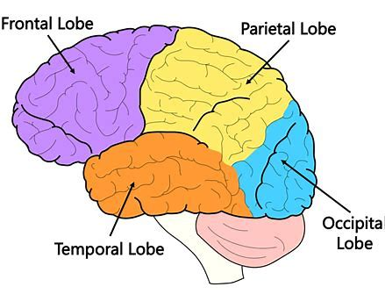
NEUROCOGNITIVE/HIGHER MENTAL FUNCTION DOMAINS

Slide 8
NEUROCOGNITIVE/HIGHER MENTAL FUNCTION DOMAINS
Lobe of Brain | Functions | Dysfunctions
Frontal Lobe | स्वैच्छिक Body movement’s का नियंत्रण, प्रेरित होना (Motivation) कोई कार्य करने का विचार लाना, योजना बनाना, उसके स्टेप्स को आयोजित करना, शुरू करना और कम्पलीट करना ध्यान देना, एकाग्र होना, क्षमताओं के बारे में जागरूक होना और अपनी अल्पकालिक यादास्त/स्मृति के द्वारा कार्यों को पूरा करना सही निर्णय और समस्या को सुलझाने के कौशल अपने व्यवहार एवं सवभाव को सामाजिक एवं परिस्थितियों के अनुसार नियंत्रण करना, यौन व्यवहार एवं मानसिक लचीलेपन को बनाये रखना बोलचाल/भाषण (Language expression- Read & Write) | Loss of movement (Paralysis) Lack of Motivation Lack of Executive Functions Lack of attention & concentration Unable to focus on a single task Poor Judgment & Poor Problem-Solving Skills Changes in social Behaviour and Personality: Mood swings, irritability, Impulsiveness Difficulty with language, can’t find the word to express aphasia Repetition of single thoughts

Slide 9
NEUROCOGNITIVE/HIGHER MENTAL FUNCTION DOMAINS
Lobe of Brain | Functions
Temporal Lobe | Memory acquisitions, Learning, Information Retrieval Auditory information processing, Hearings and Understanding of language Feelings/Emotions processing Face and object Recognition (Fusiform gyrus), Spatial and sensory inputs by parietal lobe Musical Awareness Decoding sensory input (visual and auditory) into derived meanings for retention of visual memory and language comprehension | याद करना, नयी चीजों को सीखना, याद की हुयी चीज़ों के बारे में सूचना/बातों को दिमाग में लाना बातचीत/आवाज़ को सुनना व समझाना भावनाओं को समझना एवं व्यक्त करना चेहरा और वस्तु पहचान कोई दृश्य और आवाज़/श्रवण के इनपुट को डिकोड करना, सही मतलब समझना, दृश्य को याद रखना, और किसी की आवाज़/भाषा की समझना
Source: https://www.kenhub.com/en/library/anatomy/lobes-of-the-brain

Slide 10
NEUROCOGNITIVE/HIGHER MENTAL FUNCTION DOMAINS
Lobe of Brain | Functions | Dysfunctions
Temporal Lobe | याद करना, नयी चीजों को सीखना, याद की हुयी चीज़ों के बारे में सूचना/बातों को दिमाग में लाना बातचीत/आवाज़ को सुनना व समझाना भावनाओं को समझना एवं व्यक्त करना चेहरा और वस्तु पहचान कोई दृश्य और आवाज़/श्रवण के इनपुट को डिकोड करना, सही मतलब समझना, दृश्य को याद रखना, और किसी की आवाज़/भाषा की समझना | Problems with short and long-term memory Difficulty in understanding the language and speaking Lack of emotional regulation Difficulty recognizing Faces, Objects and their names i.e. Difficulty in the naming of objects

Slide 11
NEUROCOGNITIVE/HIGHER MENTAL FUNCTION DOMAINS
Lobe of Brain | Functions
Parietal Lobe | Sense of touch, taste and smell Differentiation of size shape and color Spatial perception Visual Perception Academic skills Math calculations Reading and writing | स्पर्श, स्वाद और गंध की पहचान साइज़, आकार और रंग का भेदभाव स्थानिय धारणा दृश्य धारणा शैक्षणिक कौशल गणित की ज्ञान पढ़ना और लिखना
 | Dysfunction➔ | Difficulty distinguishing left from right Lack of awareness or neglect of certain part of the body Difficulty with eye-hand coordination Difficulty with mathematics Problem with reading writing naming
Source: https://www.kenhub.com/en/library/anatomy/lobes-of-the-brain

Slide 12
NEUROCOGNITIVE/HIGHER MENTAL FUNCTION DOMAINS
Lobe of Brain | Functions
Occipital Lobe | Center for visual processing. It is associated with color determination, facial recognition, depth perception, visuospatial processing and even plays a role in memory formation. The occipital lobe not only enables visual perception but allows us to process and interpret visual information. | दृश्य प्रसंस्करण के लिए केंद्र। रंगों को पहचानना, लोगों के चेहरों की पहचान करना नेत्र संबंधी सभी प्रकार के stimuli का processing करता हैI स्मृति निर्माण (मेमोरी फार्मेशन ) में भी भूमिका निभाता है। यह दृश्यों को इन्टरप्रेट भी करता है, i.e. Reading (perception एंड recognition)
 | Dysfunction➔ | Visual Illusions /Hallucinations Difficulty reading and Writing
Source: https://www.kenhub.com/en/library/anatomy/lobes-of-the-brain

Slide 13
NEUROCOGNITIVE/HIGHER MENTAL FUNCTION DOMAINS
Lobe of Brain | Functions
Insular Cortex | Processing and integration of taste sensation, visceral and pain sensation and vestibular functions स्वाद के सेंस, आंत और दर्द सनसनी और वेस्टिबुलर कार्यों का एकीकरण
Limbic Centre | Modulation of emotions, modulation of visceral and autonomic functions, learning, memory, sleep, appetite भावनाओं का मॉड्यूलेशन, आंत और स्वायत्त कार्यों का मॉड्यूलेशन, सीखना, स्मृति, निद्रा, भूख
Cerebellum | Coordination of motor movements, balance and equilibrium, some memory for reflex motor acts (शरीर के पार्ट्स के वोलंटरी मूवमेंट का संतुलन व समन्वय; शरीर के संतुलन और संतुलनो का समन्वय, Voluntary motors कृत्यों के लिए कुछ स्मृति)
Brain Stem | Brain Stem: 1: Sense of Balance (Vestibular Function): 2: Reflexes to seeing and hearing: 3: Autonomic nervous system: Blood vessel control, Breathing control, Heart control (including HR and BP), Digestion control, Swallowing control Temperature, sweating, sleep and alertness and consciousness
Old Age: 19.1%
Source: https://www.kenhub.com/en/library/anatomy/lobes-of-the-brain

Slide 14
NEUROCOGNITIVE/HIGHER MENTAL FUNCTION DOMAINS
Higher Mental Functions
Attention
Concentration
Memory
Intelligence
Judgment
Insight
Praxias
Gnosia
Phasia/Language

Slide 15
ALZHEIMER’S DISEASE AND RELATED DEMENTIA
Memory Impairment
Preserved
Activity of Daily Living
Impaired
Neurodegenerative causes
Non-Neurodegenerative Causes
Subjective Mild Cognitive Impairment
Alzheimer Disease (AD)
Fronto-Temporal Dementia (FTD)
Lewy Body Dementia (LBD)
Parkinson Ds Dementia Complex (PDDC)
Creutzfeldt-Jakob Disease (CJD)
Huntington Disease (HD)
Vascular Dementia
Post Encephalitis Dementia
Alcohol Induced Dementia
Normal pressure hydrocephalus (NPH)
Wernicke-Korsakoff Syndrome
Traumatic Brain Injury Related
Infectious Dementias (HIV, Neurosyphilis)
Hypothyroidism-Related Dementia
Objective Mild Cognitive Impairment

Slide 16
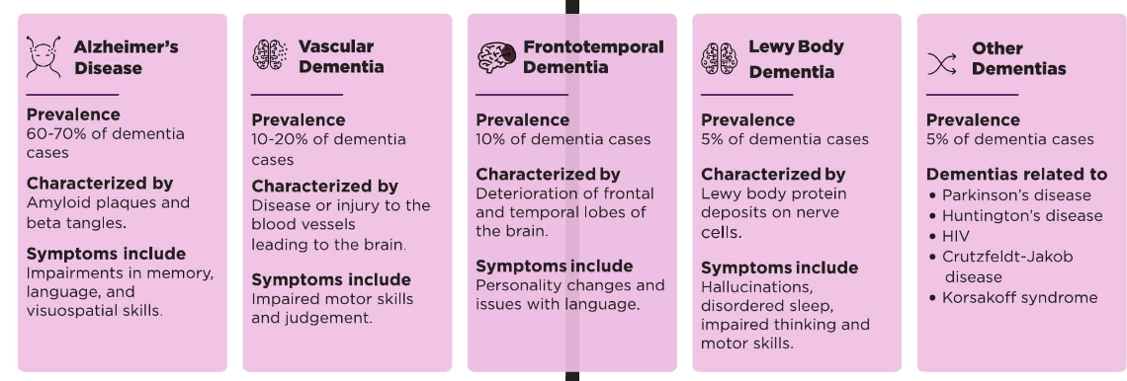
TYPE OF DEMENTIAS

Slide 17
CASE
70-year-old male, retired professor of Hindi presented by his daughters with following complaints:
Forgetfulness: Progressively increasing since past 2 years
Occasional forgetting of the familial environment
Forget to do his daily routines e.g. reading newspaper, passbook and money updates etc.
Occasionally blames that:
The maid is stealing his belongings
Wants to go his father’s places (believes they are alive)
Duration: Slowly progressive over last 02 years
Patient doesn’t has idea that he forgets
No emotional turmoil
No excess worrying
No pessimistic views
No report of sadness
No report of worthlessness
DIAGNOSIS…?

Slide 18
MOST COMMON TYPE OF DEMENTIA IN OLD AGE
Alzheimer Disease (AD)
Prevalence of AD:
Age-wise:
65-74 Years: 3%
75-84 Years: 17 %
> 85 Years: 32%
The risk of developing AD: Doubles every 05 years after the age of 65
As people live longer: Dementia cases are expected to rise
https://www.cdc.gov/aging/alzheimers-disease-dementia/about-alzheimers.html

Slide 19
ALZHEIMER DISEASE
Brain is composed of Neurons and its connections
Progressive neuro-degenerative process:
Death of NEURONS and their CONNECTIONS in all areas of Brain
Progressive Loss of normal function of Brains

Slide 20
ALZHEIMER DISEASE
Impairment of Higher Mental Function
Loss of normal cognitive abilities & functionality
Aberration (subtraction/ exaggeration) of normal Behavioural, Emotional & psychological abilities
Decline of Cognitive abilities
Impaired Activity of daily living (ADL)
Impaired Instrumental Activity of daily living (IADL)
Behavioural and Psychological symptoms (BPSD)
Comorbid Psychiatric disorder
Recurrent Delirium
Neurological problems: Movement disorder, Soft neurological signs, Primitive reflexes

Slide 21
ALZHEIMER DISEASE: SYMPTOMS/SIGNS
Cognitive
Amnesia
Apraxia
Aphasia
Agnosia
Behavioral
Behavioral disturbances
Psychological / psychiatric symptoms
Functional
Instrumental ADL
Personal ADL

Slide 22
DSM-5 CRITERIA FOR MAJOR NEURO-COGNITIVE DISORDER: AD
A | Evidence of significant cognitive decline from a previous level of performance in one or more cognitive Domains: Learning & Memory Language Executive Function Complex Attention Perceptual Disorder Social Cognition
B | Interference in independence of everyday activities d/t cognitive deficit (At least, assistance required in performing IADL)
C | Delirium ruled out
D | Cognitive deficit not d/t another mental illness (Depression/Schizophrenia)

Slide 23
The First change in daily activities that family members noticed in elderly for AD
Asking and saying the same things over and over
Forgetting where objects have been placed
Saying their purses have been stolen
Cannot recall of things
Getting angry at small matters
Untidiness & Poor Hygiene
Missing to get off at the usual station
Miscalculating, Missing finance
Waking up in the middle of the night and making noise

Slide 24
Cognitive symptoms & Behavioural & Psychological Symptoms of Dementia (BPSD)

Slide 25
WHAT ARE THE RISK FACTORS FOR AD
Sedentary Life Style
Fluctuating/Uncontrolled Blood Glucose
Chronic Stress & Poor Sleep
Chronic/Recurrent Depression
Chronic Alcoholism

Slide 26
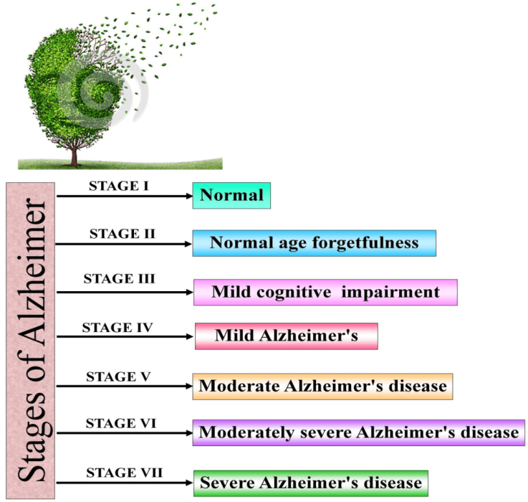
Reisberg’s Stage of Alzheimer’s Disease (01-07)

Slide 27
Reisberg’s Stage of Alzheimer’s Disease (01)
स्टेज 1: कोई संज्ञानात्मक कमी नहीं (No Cognitive Impairment):
No Memory Loss, Confusion or Cognitive Impairment
व्यक्ति सामान्य रूप से कार्य करता है,
मानसिक हानि नहीं होती है,
मानसिक रूप से स्वस्थ होते है।
जिन लोगों को डिमेंशिया नहीं होता है उन्हें इस चरण में रखा जाता है।
Neurodegeneration gets started a decade before onset of symptoms of Dementia due to death of Neurons and loss of their connections
स्टेज 2: बहुत हल्की संज्ञानात्मक कमी (Very Mild Cognitive Impairment):
सामान्य भूलने की बीमारी होती है, जिसे उम्र के साथ जोड़ा गया है।
उदाहरण के लिए, नामों को भूलना और परिचित वस्तुओं को भूलना।
आमतौर पर इसके लक्षण प्रियजनों, परिवार या रोगी के डॉक्टर के सामने भी स्पष्ट नहीं होते हैं।

Slide 28
Reisberg’s Stage of Alzheimer’s Disease (02)
स्टेज 2: बहुत हल्की संज्ञानात्मक कमी (Very Mild Cognitive Impairment):
सामान्य भूलने की बीमारी होती है, जिसे उम्र के साथ जोड़ा गया है।
Occasional lapses of memory:
यह भूल जाते हैं कि वे रोजमर्रा की वस्तुओं को कहां रखते हैं
उन नामों को भूल जाना जिन्हें वे कभी अच्छी तरह से जानते थे
उदाहरण के लिए, नामों को भूलना और परिचित वस्तुओं को भूलना।
Symptoms are unlikely to affect the person’s work or social interactions

Slide 29
Reisberg’s Stage of Alzheimer’s Disease (03)
Onset of Noticeable Cognitive impairment: noticeable to the patient, their friends, family members, and colleagues
स्टेज 3: हल्की संज्ञानात्मक कमी (Mild Cognitive Impairment):
इस चरण में भूलने की बीमारी बढ़ जाती है,
अक्सर चीज़ों को भूलते रहते हैं और सही शब्दो का चुनाव भी नहीं कर पाते हैं।
ध्यान देने में कठिनाइयां और काम के प्रदर्शन में कमी होने लगती है।
इस स्तर तक पहुंचने के बाद रोगी के प्रियजनों और परिवार को इससे जुड़ी समस्याओं का तब पता चलता है जब वह कहीं नए स्थान पर जाते है, रोगी को एडजस्ट करने में दिक्कत होने लगती हैI

Slide 30
Reisberg’s Stage of Alzheimer’s Disease (04)
स्टेज 4 मध्यम संज्ञात्मक कमी (Moderate Cognitive Impairment):
Attention & Concentration: ग्रस्त लोगों को ध्यान केंद्रित करने में कठिनाई होती है,
Present & Recent Events: वर्तमान व हाल में हुई घटनाएं याद नहीं रहती
Finances: पैसे आदि प्रबंध करने के मामलों में
Travelling/Unfamiliar Places: अकेले नए स्थानों पर यात्रा करने जैसे कामों में कठिनाई आती है
Multitasking/Multiple works: जटिल कार्यों को पूरा करने में परेशानी होती है क्योंकि उनकी मानसिक क्षमता इसे इंकार कर देती हैं
Sociability: इस कारण दोस्तों और परिवार वालो से दूर रहना शुरू कर देते हैं क्योंकि सामाजिकता मुश्किल होने लगती है
Executive Function: Trouble with organizing, planning, executing Tasks

Slide 31
Reisberg’s Stage of Alzheimer’s Disease (05)
Stage of Dependency: Begin from this stage onward, the person may no longer be able to function without some assistance.
स्टेज 5: मध्यम गहन संज्ञानात्मक कमी (Moderately Severe Cognitive Imapairment):
Memory Impairment: याददाश्त की बहुत ज्यादा कमी होना शुरू हो जाती हैं (Difficulty recalling a vital detail such as their address, phone number, or high school year)
Memory Loss: शुरुआत में याददाश्त में कमी होती, जो आगे जाकर याददाश्त ही खो जाता है। उदाहरण के लिए, जैसे ग्रसित व्यक्ति को अपना पता याद ना होना या फ़ोन नंबर याद नहीं रहना
Daily Activity: गतिविधियों को पूरा करने के लिए किसी अन्य व्यक्ति की सहायता लेनी पड़ती है (उदाहरण के लिए, ड्रेसिंग, स्नान, भोजन बनाना)।
Orientation: Disorientation in terms of place and time, such as confusion regarding the season, date, day of the week, or time of day

Slide 32
Reisberg’s Stage of Alzheimer’s Disease (06)
Patient require high degree of care
स्टेज 6: गंभीर संज्ञानात्मक कमी (Severe Cognitive Impairment):
दैनिक गतिविधियों (Daily Activity): जैसे खुद कपड़े पहनने में व्यापक सहायता की आवश्यकता
करीबी रिश्तेदारों के नाम व पहचान (Recognition & Naming): भूलना शुरू कर देते हैं
ताजा हुई घटनाओं (Present and Recent Events): बहुत ही कम याद रख पाते हैं।
पहले जीवन का विवरण याद रहना (Remote/Past Memory): बचपन की यादें को वर्तमान समझने लगते है और बार बार दोहराते हैं।
गणित व जोड़ भाग (Mathematical Skills): 10 से नीचे की गिनती गिनने में भी कठिनाई होती है।

Slide 33
Reisberg’s Stage of Alzheimer’s Disease (06)
Patient require high degree of care
मूत्राशय या आंतों के नियंत्रण (Bowel Bladder Controls): कमी हो जाती है।
साफ़ व सही शब्दों के साथ सही वाकया (Language Expression/Comprehension/Word Finding): सही बोलने की क्षमता में भी कमी आ जाती है।
व्यक्तित्व व स्वाभाव (Personality Changes): बदल जाता है (कुछ ऐसी चीज़ को सच समझना जो हो ही नहीं)
Lack of awareness regarding their surroundings as well as the time and place
विवशता (Impulsiveness/Repetition): एक काम को बार-बार दोहराना, जैसे सफाई
चिंता और उत्तेजना (Worry/Aggression): जैसी समस्याएं हो सकती हैं।
Paranoia, hallucinations, and delusional behavior

Slide 34
Reisberg’s Stage of Alzheimer’s Disease (07)
rain appears to lose its connection to the body and becomes incapable of telling it what to do
स्टेज 7: बहुत गंभीर संज्ञानात्मक कमी (Very Severe Cognitive Impairment):
Language Expression/Comprehension/Word Findings/Naming/Recognition:
वास्तव में बोलने या बातचीत करने की क्षमता खो देते हैं।
Routine Daily Activity:
सारे सामान्य दैनिक गतिविधियां (जैसे शौचालय का उपयोग करना, खाने) को पूरा करने के लिए सहायक की आवश्यकता होती है
Psychomotor Skills: कौशल खो देते हैं, उदाहरण के लिए, चलना या कुर्सी पर बैठने की क्षमता आदि।

Slide 35
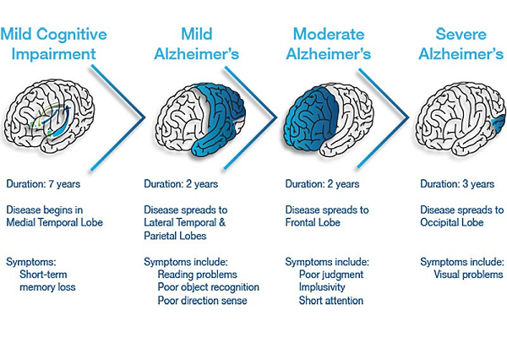
Reisberg’s Stage of Alzheimer’s Disease (07)
Stage: 1-3➔ Pre-Dementia Stage (Minor Neurocognitive Disorder)
Stage: 4-7➔ Dementia Stages (Major Neuro-Cognitive Disorder)
Total Duration:
Pre-Dementia: 7-17 Years
Dementia Stage: 7-9 Years

Slide 36
What will happen if WE loose our memory ??????
Not able to remember things/individual
Not be able to perform our own daily essential & non-essential activities
Not be able to recognize any object, place, time etc
Change in mood, behavior and Personality
Gradually➔ Totally dependent on others
We will loose our IDENTITY and DIGNITY as we will not be able to recognize our self

Slide 37
Difference between Normal aging & Pathological Aging
Typical aging | Alzheimer’s/ Dementia
Sometimes forgetting names or appointments, but remembering later with or without cues (कभी-कभी नाम या कोई काम या अपॉइंटमेंट को भूल जाते हैं, लेकिन कोशिश करने पर, कोई संकेत मिलने पर याद आ जाना) | Forgetting recently learned information, Asking for same information again and again (हाल ही में सीखी गयी जानकारी को भूल जाना, या या कोई नया चीज़ न सिख पाना या याद कर पाना; बार-बार एक ही चीज़/जानकारी पूछना)
Making a bad decision one in a while (कभी कभार कोई गलत फैसला लेना) | Poor judgment and decision making (अक्सर गलत निर्णय लेना और गलत फैसले पे जोर देना)
Missing a monthly payment (कभी कभार माह में फिनंस को मिस करना) | Inability to manage budget (अपने फिनांस बजट को ना मैनेज कर पाना)
Forgetting which day it is and Remembering later (कभी कभार भूल जाना कि आज कौन सा दिन है लेकिन फ़ौरन याद आ जाना) | Losing complete track of date or season (दिन, तारीख, जान-पहचान वाली जगह या मौसम का पूरा ट्रैक खोना)
Sometimes forgetting which words to use (कभी कभार बातचीत में सही शब्द ना याद आना) | Difficulty in having conversation (बातचीत में क्या जवाब देना है, कोई क्या पूछ रहा, उनको ना समझ पाना या कठिनाई होना)
Losing things from time to time (कभी कभार अपनी चीजों को रख कर भूल जाना, बाद में याद आना) | Usually misplacing things and being unable to find them (अक्सर/हमेशा अपनी चीजों को रख कर भूल जाना, बाद में भी ना याद आना, घर वालों पे इलज़ाम लगाना कि हमारी चीज़े चुरा लिए हैं)

Slide 38
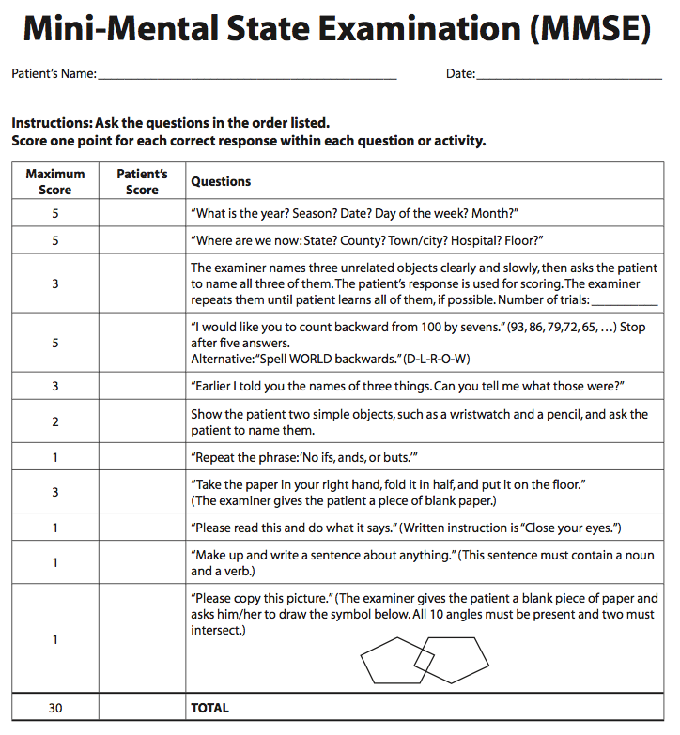

Slide 39
Screening and Score based Staging
Mild Alzheimer's disease: MMSE 21–26
Moderate Alzheimer's disease: MMSE 10–20
Moderately severe Alzheimer's disease: MMSE 10–14
Severe Alzheimer's disease: MMSE less than 10.
Ref: NICE guidelines March 2011

Slide 40
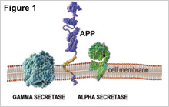
Normally occurring Protein in Cell Membrane of Neuron k/a: APP
Abnormal Pathways
APP Processing:
β Secretase:
Soluble β-APP is released
γ –Secretase:
Remaining APP fragment
Cleaved different form of toxic Aβ peptides (Aβ-40, 42 & 43 AA)
A β Peptides (Toxic form):
A β Oligomers: Not lethal to neurons but interfere with:
Functioning of synapse
Functioning of NT (ACh)
Multiple A β oligomers with other molecules Amyloid Plaques: Inflammatory response
Activation of microglia &
Activation of Astrocytes
Release of toxins (Cytokines & free Radicals)
Tau activation➔ Neurofibrillary tangle (NFT)
Normal Pathways
APP Processing:
Alpha Secretase: no potential to become β amyloid
Soluble α-APP: released
Gamma Secretase:
Remaining APP fragment attached to cell is broken into Aβ Peptides (Nontoxic form):
P7 & P3 (non amyloidogenic)
Antioxidant property:
Chelate metal; Cholesterol Transport; Blood vessel repair
Promote neuronal growth and survival
Elimination of possibility of production of beta-amyloid peptide for plaque build up

Slide 41
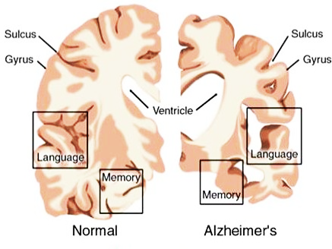
Neuropathology of Alzheimer Disease

Slide 42
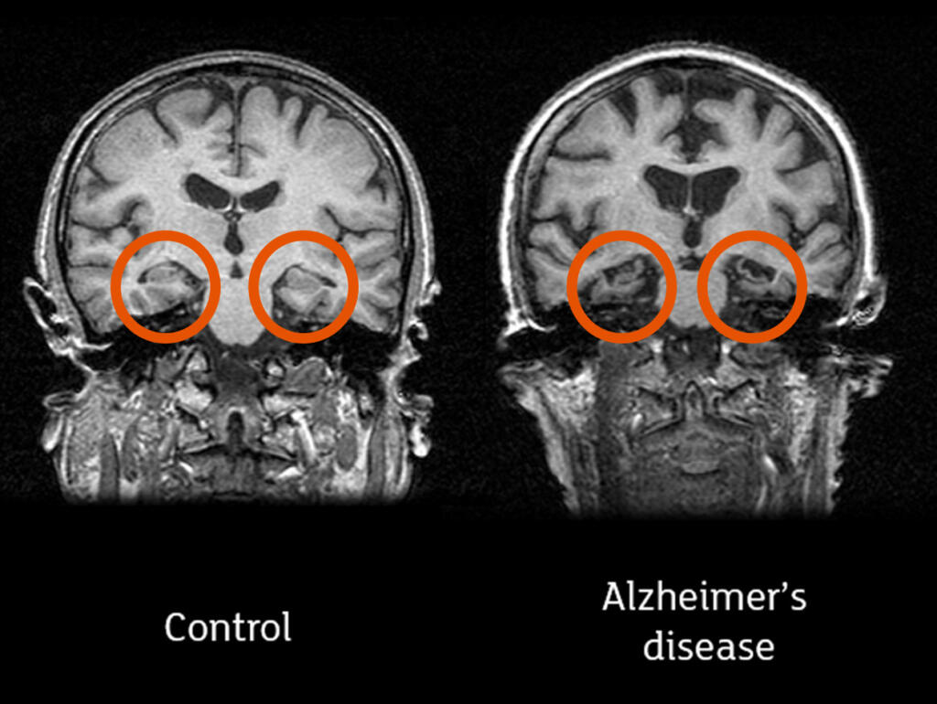
Atrophy of Hypothalamus

Slide 43
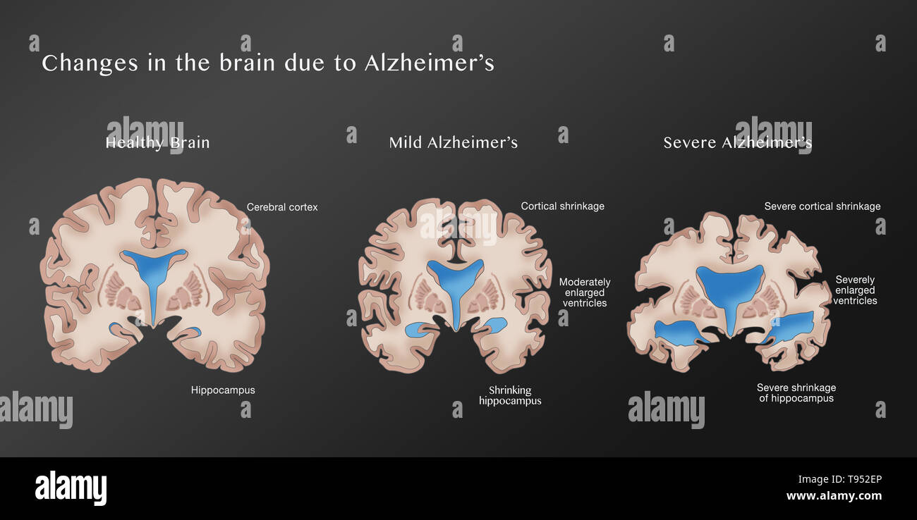

Slide 44
Preventive Measures

Slide 45
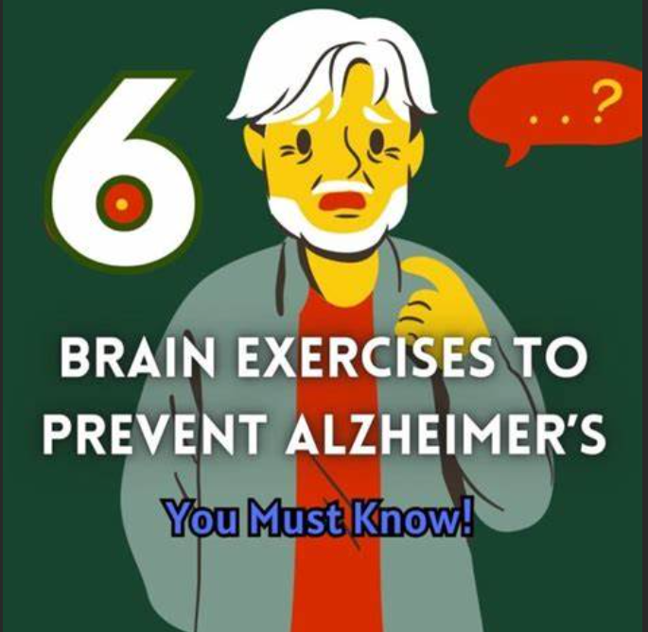
How to prevent/ Delay it
Mental Exercise:
Only scientifically proven non-medicinal way to prevent / delay dementia
E.g.:
Reading/writing
Remembering stories, new things etc.
Solving puzzles
Keeping up to dates regarding daily affairs, and in areas of interest
Maintaining daily routines: sleeping and eating pattern
Eat less but Healthy diets

Slide 46
How to prevent/ Delay it
A study from the University of Wisconsin found people over 60 at high risk of Alzheimer’s who performed 30 minutes of moderate exercise five days a week had a lower risk of developing the disease and less memory and cognitive problems.
Source: https://www.alz.org/news/2020/a-mental-workout
Excersize: increases the size of their brain’s hippocampus, an area of the brain important for learning and memory

Slide 47
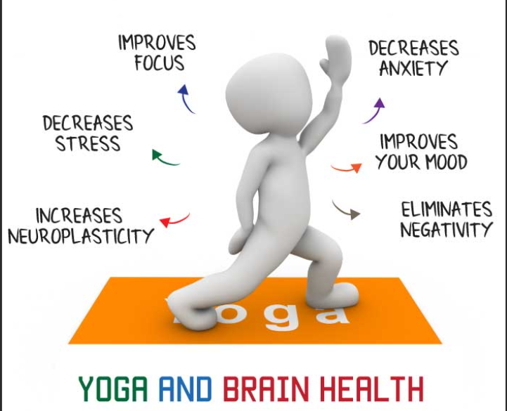
How to prevent/ Delay it
Physical Exercise:
शारीरिक गतिविधियाँ (Physical Activity):
हर हफ्ते: 150 मिनट (20 मिनट/दिन)।
शारीरिक गतिविधियों का प्रकार: योग, व्यायाम, ट्रेडमिल, या फिर बाहर घूमने/टहलना

Slide 48
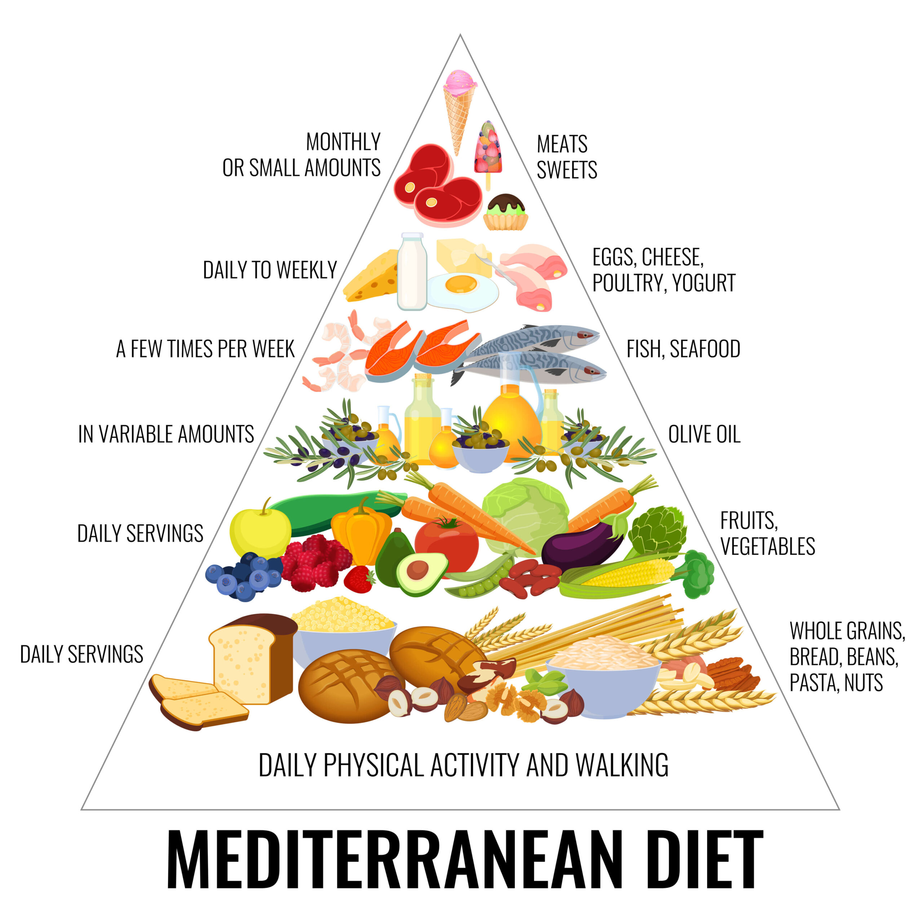
How to prevent/ Delay it
Diet: ये डिमेंशिया को रोकने या धीरे-धीरे बढ़ने से रोकने में मदद कर सकते हैं
नियमित आहार
Mediterranean Diet: यह डाइट फिश, जैतून का तेल, एवोकाडो, फल, सब्जियाँ, अखरोट, और पूरे अनाज
Anti-Inflammatory Foods: पत्तेदार सब्जियाँ, अखरोट, बेरीज़, पूरे अनाज, और जैतून का तेल।

Slide 49
Assessment and Management

Slide 50
Alzheimer’s Disease & Dementia: Assessment
Detailed history & mental status examination to identify:
Dementia and its subtype:
Alzheimer disease:
Insidious onset of increasing memory impairment over years
Vascular Dementia:
Acute onset of cognitive (Memory, Language, ) impairment over month
Fronto-temporal Dementia:
Insidious onset behaviour disturbances f/b cognitive (language, Memory) impairment
Lewy Body Dementia:
Cognitive impairment with visual hallucinations followed by Parkisonism
Parkinson disease Dementia complex:
Motor symptoms followed by cognitive impairment
Staging & Severity of Dementia: Mild/Mod/Severe
MMSE, CDT
IADL’S
ADL’S
Behavioural & Psychological Symptoms
BEHAVE-AD
NPI

Slide 51
Alzheimer’s Disease & Dementia: Assessment
Detailed history & mental status examination to identify (Contd..):
Behavioural & Psychological Symptoms:
Sub-syndromal:
Mood Symptoms:
Manic symptoms
Depressive & Anxiety symptoms
Psychotic Symptoms:
Delusions:
Hallucinations:
Agitation/Aggression/Hostility
Stereotypy/repetitive behaviour:
Syndromal:
Depression
Anxiety
Late onset Psychosis etc.
Neuropsychological testing

Slide 52
Assessment: Dementia Vs Delirium
Feature | Dementia | Delirium
Onset | Insidious/Gradual | Abrupt/Acute (Hours/Days)
Duration | Progressive (Months to years) | Hours to weeks
Affect | Easily distracted, labile to apathy | Variable: fear, panic, euphoria
Attention | Preserved | Fluctuates
Alertness | Usually normal | Hypervigilant or reduced vigilance
Awareness | Unchanged | Reduced
Memory | Impaired | Impaired recent and immediate
Speech | Word finding difficulty | Incoherent
Sleep & wake cycle | Fragmented sleep, worse in evening with Sundowning | Disrupted sleep worst at night, day night reversal
Thoughts | Impoverished | Disorganized

Slide 53
Assessment: Dementia Vs Delirium: Common Causes of Delirium in Geriatric patients
Metabolic disorders
Hypoxia
Hypercarbia
Hypo- or hyperglycemia
Hyponatremia
Azotemia
Infections
Decreased cardiac output
Dehydration
Acute blood loss
Acute myocardial infraction
Congestive heart failure
Stroke (small cortical)
Drugs
Intoxication (alcohol, other)
Hypo- or hyperthermia
Acute psychoses
Transfer to unfamiliar surroundings (especially when sensory input is diminished)
Other
Fecal impaction
Urinary retention

Slide 54
Management of Alzheimer’s Disease: Diagnosis
Diagnosis:
Clinical criteria (DSM-V or ICD-10)
Set of apparent phenomenology:
Late presentation (Long preclinical and asymptomatic phase of 10 years)
Biological Investigations: to rule out others/superimposed causes
Confirmatory diagnosis:
Based on finding of neuropathological characteristics (NFT & Plaques): Antemortam biopsy of brain tissue
Practically not feasible and ethical
Diagnostic criteria | ICD-10 | DSM-IV | NINCDS-ADRDA criteria | DSM-V
Year | 1994 | 1994 | Surviving for last 27 years (1984) | 2013
Use of Biomarkers | No | No | Proposed in revision | No

Slide 55
Management of Dementia: Diagnosis
Investigation to rule out reversible/superimposed causes:
Lab investigation
CBC | Viral markers (HIV, HBV, HCV)
Renal Function Test | Urine R/M; C/S
Thyroid Function Test | Chest Xray-PA view
Liver Function Test | Serum Electrolytes
Lipid Profile | Neuroimaging
Hb & Iron Indices
Vit-D
Vit-B12
Folic Acid
Heavy metals

Slide 56
Measurement of the neuropathological correlates and consequences
Amyloid Plaques
Hyper phosphorylation of Tau Protein
Longer form (42 or 43 AA)
Shorter form (40 AA)
Twist into paired helical filaments of Microtubules➔ Disintegration of microtubule ➔ Collapse of transport system of neurons➔ death of neurons
Deposit as senile plaques in AD pathology
Deposit in leptomeningeal and blood vessels
Degeneration of neurons, loss of synapses and neuroinflamation in brain
Structural changes
Functional Changes
Behavioural Changes
Microscopic
Macroscopic
Oxygenation & Glucose metabolism in degenerated areas
Toxic A β 42 peptide
Amyloid plaques
Tau protein
NFT
Changes in Volume & weight of brain
Cognitive Changes
Episodic Memory
Biochemical changes
Toxic Aβ 42 peptide & Tau protein in body fluid (CSF & Plasma)
Diagnosis by History

Slide 57
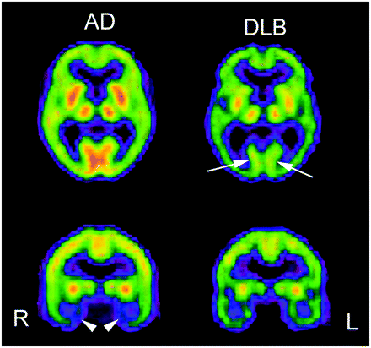
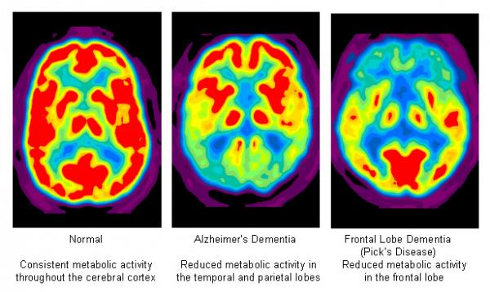
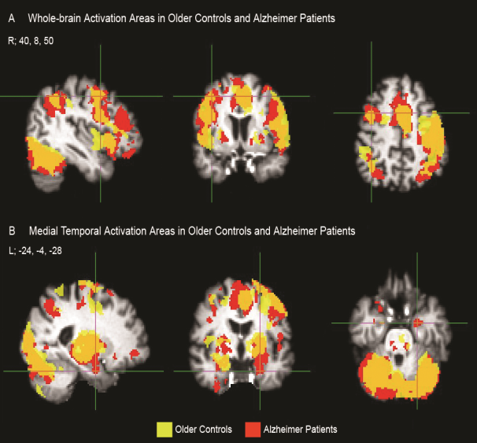
Structural changes in Brain due to neuropathology: Functional
Functional Changes
Decrease Blood flow
Decrease Glucose metabolism
Decrease Oxygen Utilization
SPECT
FDG-PET
fMRI
Basis: Oxygen supply varies in brain at rest and on activation due to stimulus
*Repeated Face name stimulus
Lower perfusion in:
Occipital cortex: DLB
Medial temporal: AD

Slide 58
Management: Diagnosis
Diagnosis is based on:
History
Mental Status examination
Psychological tests
Biological investigations to rule out other/superimposed causes
Supportive investigations: Neuroimaging and CSF biomarkers (Not in clinical use)

Slide 59
Management: Treatment of Alzheimer’s Disease & Dementia
Cognitive Symptoms
Non-Cognitive Symptoms
Cholinesterase Inhibitors:
Rivastigmine
Donepezil
Galantamine
NMDA Receptor Antagonist:
Memantine
Behaviour and Psychological symptoms of Dementia (BPSD)

Slide 60
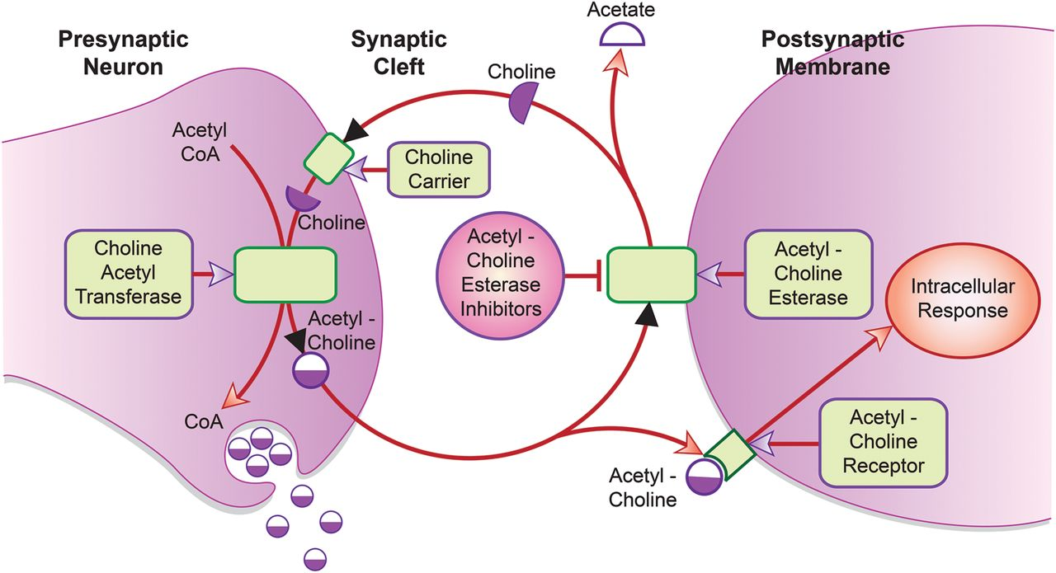
Management: Treatment of Cognitive symptoms
Acetyl-Cholinesterase inhibitors (AChE-):
Modest improvement in cognition and BPSD
Response:
1/3: Improve,
1/3: Stabilize,
1/3: No response
Indicated for Mild to severe dementia
Do not prevent progression of underlying disease

Slide 61
Management: Treatment of Cognitive symptoms
NMDA receptor antagonist:
Based on Glutamatergic excitotoxicity of neurodegeneration
Block NMDA receptors
Drug | Starting dose | Titration Period | Increment | Max Dose
Donepezil | 5 mg OD | 4-6 weeks | 5 mg | 23 mg
Rivastigmine | 1.5 mg BD | 2-4 weeks | 1.5mg | 6 mg
Rivastigmine Patch | 4.6 mg OD | 2-4 weeks | 9.5 mg | 9.5 mg
Galantamine | 8 mg | 4-6 weeks | 8 mg | 24 mg
Memantine | 5 mg | 2-4 weeks | 5 mg | 20 mg

Slide 62
Non-Pharmacological Interventions: Specific BPSD
Delusions
Characteristics | Management Strategy by caregivers
Five typical delusions (Reisberg et alm 1989): People are stealing things (Most common: 18-43) * House is not one’s home Spouse (or other caregivers) is an imposter Abandonment (3-18%)* Infidelity (1-9%)* | Infrequent & Shakable: Distraction techniques Validation Reassurance Frequent and Fixed (Problematic): Psychiatrist intervention Use of Antipsychotics
*Tariot & Blazina, 1994

Slide 63
Non-Pharmacological Interventions: Specific BPSD
Hallucinations
Characteristics | Management Strategy by caregivers
Visual hallucinations: Most Common type (30%) Most common during moderate stage (Sweater, 1994) Seeing people in home who are not really there ‘Misidentification syndrome’ In FTD: 80% of cases (McKeith et al, 1992) Auditory Hallucinations: 10% of cases (Swearer, 1994) | Infrequent & Shakable: Distraction techniques Validation Reassurance Clam environment Evaluation of visual perceptual functions of patient Optimization of ambient illumination and enhancement of visual contrast Frequent and Fixed (Problematic): Psychiatrist intervention Use of Antipsychotics
*Tariot & Blazina, 1994

Slide 64
Non-Pharmacological Interventions: Specific BPSD
Sleep disturbances
Characteristics | Management Strategy by caregivers
Pronounced age-related changes in circadian rhythm results in altered sleep architecture: Nap during day and awake at night (Prinz & Vileillo, 1993) BPSD: Agitation during day & restless during night Sundown Syndrome: Appearance or exacerbation od confusion during late afternoon or early evening hours (Evans, 1997) | Sleep hygiene Adequate day time sun exposure Enhance physical activities
*

Slide 65
Non-Pharmacological Interventions: Specific BPSD
Sleep maintenance & hygiene:
Biological factor: degeneration of retina/optic nerve and SCN➔ Decrease entry of light
Environmental factor: Poor illumination and home confinement
Alteration of circadian rhythm
Day time nap and night time awakening
Caregiver experience of 36 hour day
Sleep pattern is influenced by amount and timing of light exposure and Physical activity (Satlin et al, 1992).
Strategy for sleep hygiene:
Maintaining regular bedtimes and rise times
Using the bedroom primarily for sleeping
Regular day time physical activity
Regular day time sun/light exposure
Minimizing light and noise at bedtime and throughout the night
Regular timing of meals
Avoiding caffeine and nicotine and reducing evening fluid intake
Engaging in a bedtime ritual

Slide 66
Non-Pharmacological Interventions: Specific BPSD
Misidentification
Characteristics | Management Strategy by caregivers
Four main types: Presence of persons in the patient’s own house (‘phantom boarder’ syndrome) (17%) Misidentification of the patient’s own self (often seen as not recognizing their own mirror reflection) (4%) Misidentification of other persons (14%) Misidentification of events on television (the patient imagines these events are occurring in real three-dimensional space) (6%). | Search for customized ways of dealing with misidentifications: Validation Reassurance Distraction
*Burns, 1996

Slide 67
Non-Pharmacological Interventions: Specific BPSD
Inappropriate sexual behaviour:
Characteristics | Management Strategy by caregivers
Part of Disinhibition syndrome Uncommon but very distressing to caregivers E.g. Self exposure, aimless masturbation | Find the cause: Do not react or show anger (Always remember that the patient has lost his memory) Do not confront (Precipitation of catastrophic reaction) Distraction technique
*

Slide 68
Case Discussion
Forgetfulness: Persistent and Progressive
Perform daily routines dependently or independently
Not Associated with Depression
Whether patient knows that s/he has forgetfulness or not
If answer is yes: Likely Dementia

Slide 69
Conclusion
AD will be significant problem in near future due to:
Increasing proportion of elderly population
Significant rise in developing countries like our where we are unprepared for this challenge
Diagnosis and management:
Search for reversible superimposed causes
Start at early stage reduce the morbidity and cost of care
Behaviour modification is of utmost importance
Extra concern for BPSD: Caregivers are more worried about BPSD than cognitive decline

Slide 70
Thank you

